Slide 1
Πρόβλεψη πωλήσεων
Εξόρυξη Δεδομένων Και Γνώσης
Βασίλης Αντωνακάκης
Τριαντάφυλλος Καλαϊτζίδης
Θεμιστοκλής Σαραφίδης

Slide 2
Εισαγωγή
Η Ελληνική οικονομία απαρτίζεται σχεδόν ολοκληρωτικά από μικρομεσαίες επιχειρήσεις (96,3% του συνόλου των επιχειρήσεων σύμφωνα με στοιχεία της EUROSTAT) με πολλές από αυτές να δραστηριοποιούνται στον χώρο του λιανικού εμπορίου

Slide 3
Εισαγωγή
Οι περισσότερες αποτελούν οικογενειακές επιχειρήσεις με περιορισμένους πόρους που τις αποτρέπουν από το να εξελιχθούν και να αποκτήσουν πρόσβαση σε εργαλεία νέων τεχνολογιών
Ένα από αυτά είναι και τα συστήματα πρόβλεψης πωλήσεων

Slide 4
Πρόβλεψη πωλήσεων
Πρόβλεψη πωλήσεων είναι η διαδικασία κατά την οποία μια επιχείρηση προσπαθεί να εκτιμήσει τις πωλήσεις της σε κάποιο μελλοντικό χρονικό διάστημα. Η πρόβλεψης πωλήσεων μπορεί να υλοποιηθεί μέσω διαφόρων τεχνικών και συνήθως βασίζεται σε διάφορες πηγές (έρευνα αγοράς, στοιχεία πωλήσεων κτλ.)

Slide 5
Πρόβλεψη πωλήσεων
Η πρόβλεψη μπορεί να επηρεάσει καθοριστικά πολύ σημαντικές αποφάσεις μιας επιχείρησης, από τις προμήθειες μέχρι και την πρόσληψη προσωπικού. Επειδή όμως όλες αυτές οι αποφάσεις έχουν σημαντικό κόστος οικονομικών πόρων, είναι σημαντικό οι προβλέψεις να έχουν αρκετά μεγάλο βαθμό εγκυρότητας και επομένως εμπιστοσύνης

Slide 6
Πρόβλεψη πωλήσεων
Λόγω των παραπάνω, μπορεί εύκολα να γίνει αντιληπτή η κρισιμότητα αυτού του εργαλείου για κάθε επιχείρηση στην τεχνολογική πραγματικότητα του 21^{ου} αιώνα

Slide 7
Πρόβλεψη πωλήσεων
Στον παρόν παράδειγμα θα προσπαθήσουμε να προσεγγίσουμε το θέμα με την χρήση της πολλαπλής γραμμικής παλινδρόμησης

Slide 8
Πολλαπλή Γραμμική Παλινδρόμηση
Η Πολλαπλή Γραμμική Παλινδρόμηση είναι μια τεχνική στην οποία λαμβάνουμε υπόψη μας μια σειρά από χαρακτηριστικά (features) και μια εξαρτημένη μεταβλητή (target) για να παράξουμε μια γραμμή που εκφράζει τη γενική κίνηση της εξαρτημένης μεταβλητής εν συναρτήσει των ανεξάρτητων

Slide 9
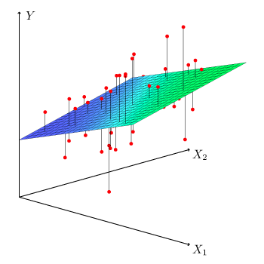
Πολλαπλή Γραμμική Παλινδρόμηση

Slide 10
Εφαρμογή

Slide 11
Προεπεξεργασία δεδομένων
Όπως και στα περισσότερα προβλήματα εξόρυξης δεδομένων έτσι και εδώ απαιτείται μια αρχική μορφοποίηση των δεδομένων μας έτσι ώστε να μπορούν να χρησιμοποιηθούν από τον αλγόριθμο στον οποίο θα εισαχθούν

Slide 12
Προεπεξεργασία δεδομένων
Στην βάση δεδομένων αποθηκεύονται καταγραφές των πωλήσεων στις οποίες υπάρχει χρονοσήμανση(Ημερομηνία και ώρα) της συναλλαγής, την συνολική αξία της αγοράς αλλά και την ποσότητα που πουλήθηκε από κάθε προϊόν του καταστήματος

Slide 13
Προεπεξεργασία δεδομένων
Ομαδοποιούμε τις πολλαπλές καταγραφές ανά μέρα, αφαιρούμε τα δεδομένα που δεν συμμετέχουν στην διαδικασία της πρόβλεψης (χρόνος, ώρα και συνολική αξία) και κωδικοποιούμε τις μέρες σε ακέραιους αριθμούς (1-7)

Slide 14
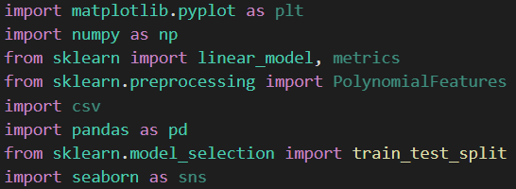
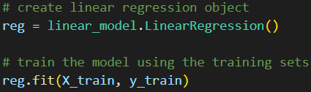
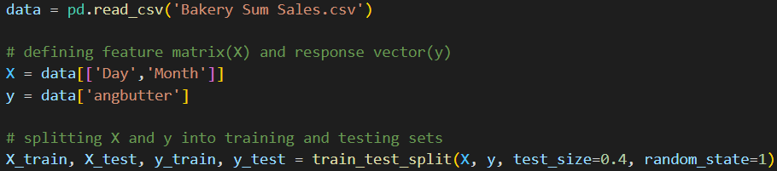
Εκτέλεση αλγορίθμου

Slide 15
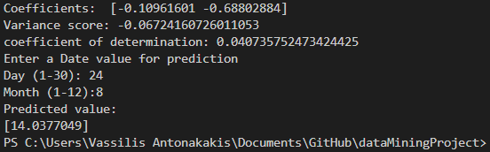
Εκτέλεση αλγορίθμου

Slide 16
Ευαισθησίες αλγορίθμου
Μια μεγάλη ευαισθησία της μεθόδου που χρησιμοποιείται είναι η ύπαρξη ακραίων τιμών στις καταγραφές. Αυτό ωστόσο μπορεί να αντιμετωπιστεί με διάφορες μεθόδους προεπεξεργασίας όπως η κανονικοποίηση των δεδομένων

Slide 17
Εκτιμώμενη χρηστικότητα
Μέσω της χρήσης της υπηρεσίας αυτής, η επιχείρηση μπορεί:
Να αναγνωρίσει τα πιο διάσημα προϊόντα της
Να προβλέψει με σχετική ακρίβεια τις πωλήσεις της για τον μήνα
Να πάρει ορθές επιχειρηματικές στρατηγικές αποφάσεις
Να μεγιστοποιήσει το περιθώριο κέρδους της
Να βρει τα περιθώρια για να επεκταθεί

Slide 18
Επεκτασιμότητα εφαρμογής
Η εφαρμογή αυτή παρόλο που βρίσκεται σε μια βασική μορφή, είναι σχεδιασμένη έτσι ώστε να είναι εύκολα επεκτάσιμη και προσαρμόσιμη στις απαιτήσεις κάθε επιχείρησης τόσο από πλευρά καταγραφής όσο και από πλευρά ανάλυσης

